Slide 1
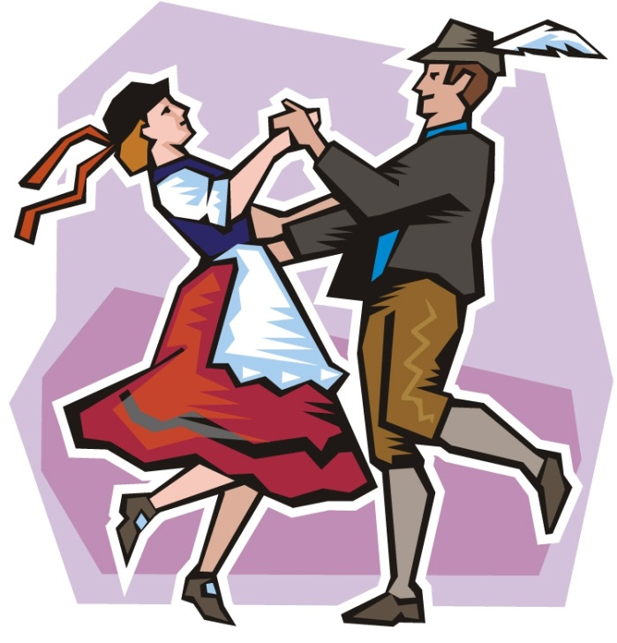
ЕТНІЧНА ТАНЦЮВАЛЬНА МУЗИКА
Значення
Танець - вид мистецтва, де художні образи створюються засобами пластичних рухів людського тіла. В танці відображається емоційно-образний зміст музичних творів.Танець існував та існує в культурних традиціях всього людства й людських спільнот. За довгу історію людства танець змінювався, відображаючи культурний розвиток. Існує дуже багато видів і форм танцю.

Slide 2
Основні види танців
Народний танець — яскраве вираження менталітету і творчості кожного народу, віддзеркалення традицій, хореографічної мови, пластичної виразності у співвідношенні з музикою.
Класичний танець є основою мистецтва балету, започаткованого наприкінці XVI століття, і вимагає спеціальної підготовки.
Естрадний танець має власну специфіку та підпорядкований завданням підтримки виступу певного естрадного співака.

Slide 3
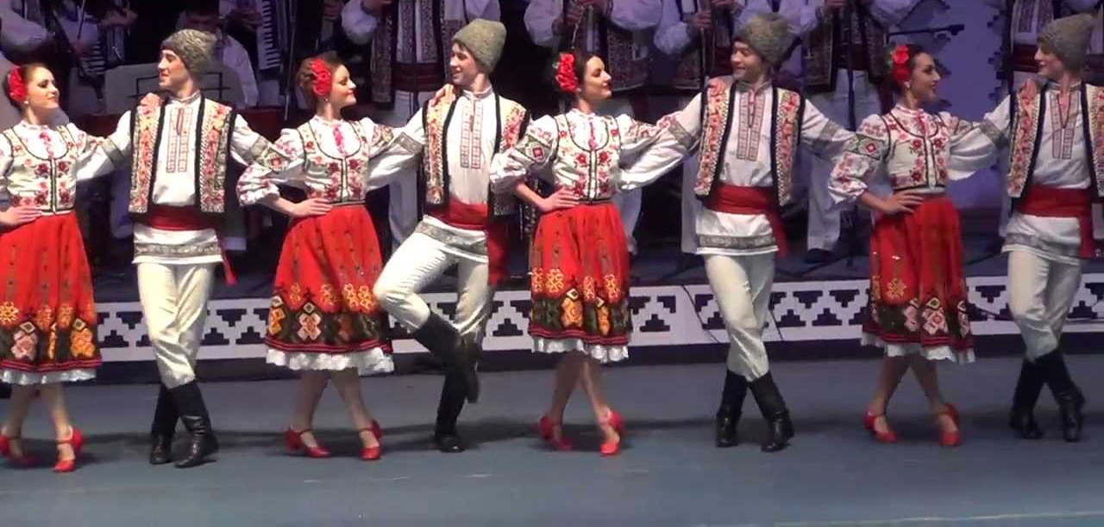
Танці народів світу: Жок
Жок— масовий молдовський народний танець. Танцювальні рухи динамічні і стрімкі. Жоком у Молдові називається також народне гуляння.

Slide 4
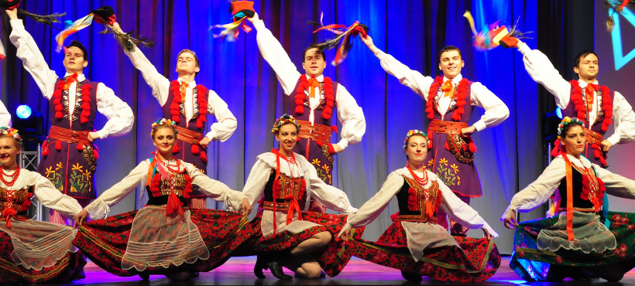
Краков’як
Краков'я́к — швидкий польський народний танець. Сам танець не тільки швидкий, а й легкий, — складається майже цілком з невеликих стрибків і підскоків, які виконується з легкістю, ледве торкаючись землі. У танці гарні пластичні рухи рук, фіксовані пози спини і постави в цілому.

Slide 5
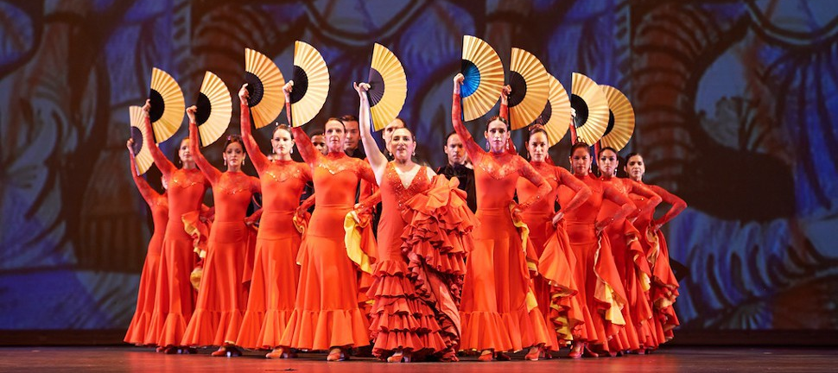
Болеро
Болеро́ — іспанський парний народний танець та музичний жанр,що започаткувався в кінці XVIII століття. Темп —помірно швидкий з поступовим прискоренням. Своєю виразністю нагадує пантоміму.

Slide 6
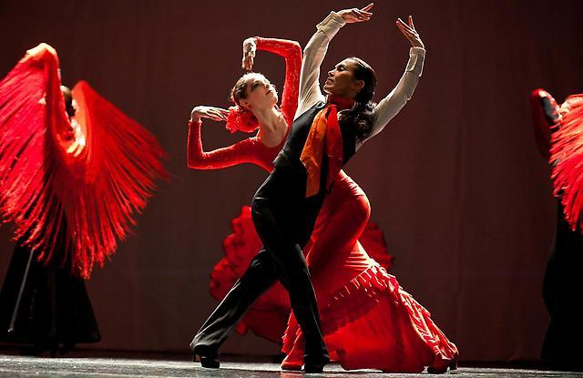
Фламенко
Фламенко південноіспанський музичний, пісенний і танцювальний стиль, який склався наприкінці 18-го сторіччя. Спів і танець сольні, супроводжуються грою на гітарі, кастаньєтах.

Slide 7
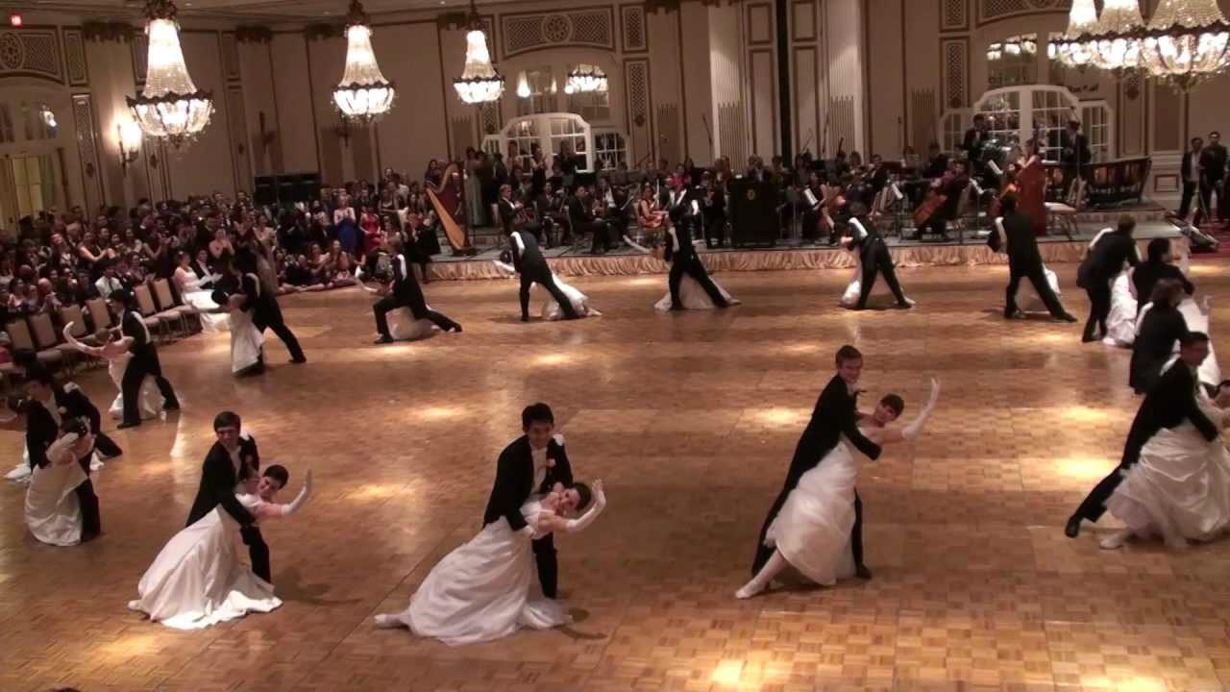
Вальс
Вальс — вид парного бального та народного танців, що виконується переважно у закритій позиції.

Slide 8
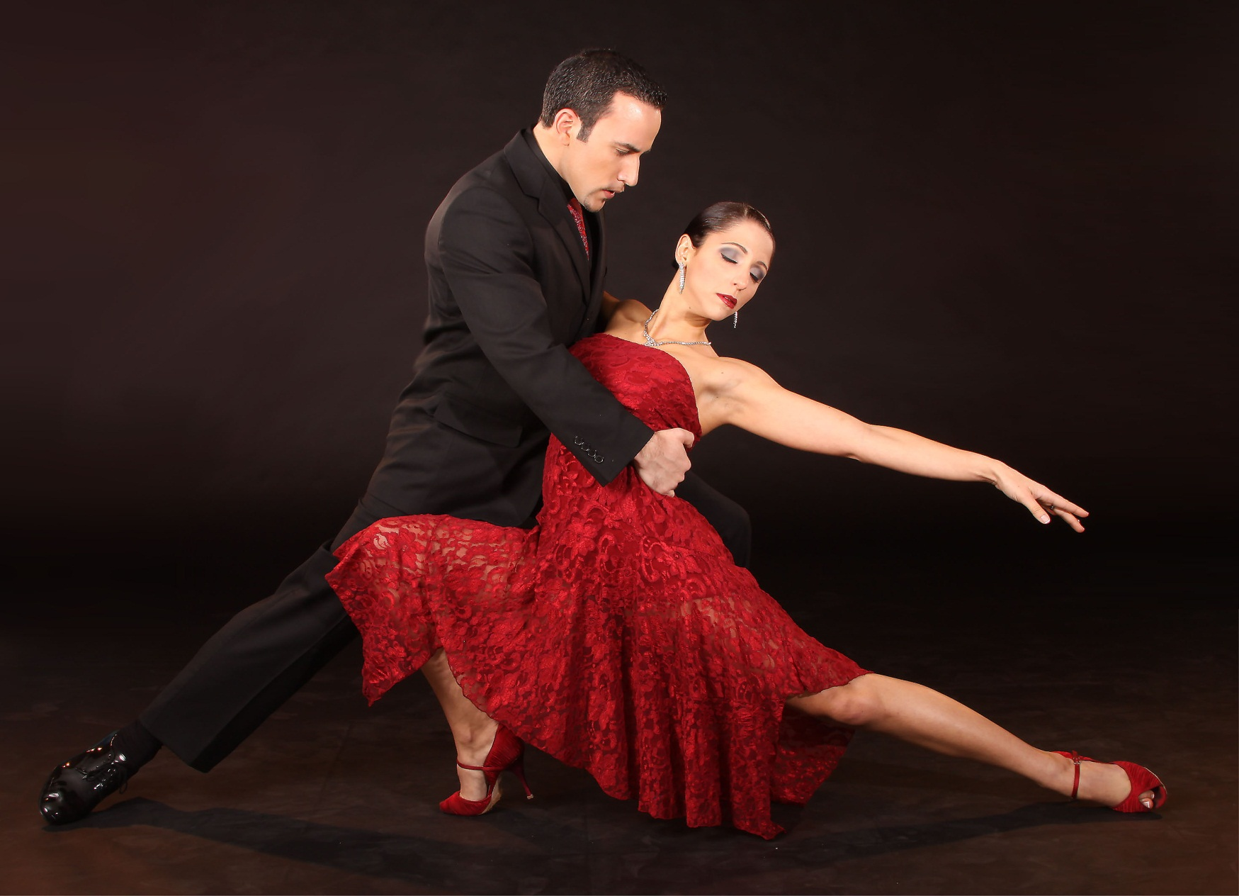
Танго
Та́нго — стиль музики та танець, що асоціюється з нею, що виникли в Аргентині та Уругваї, після чого набули популярності по всьому світу.

Slide 9
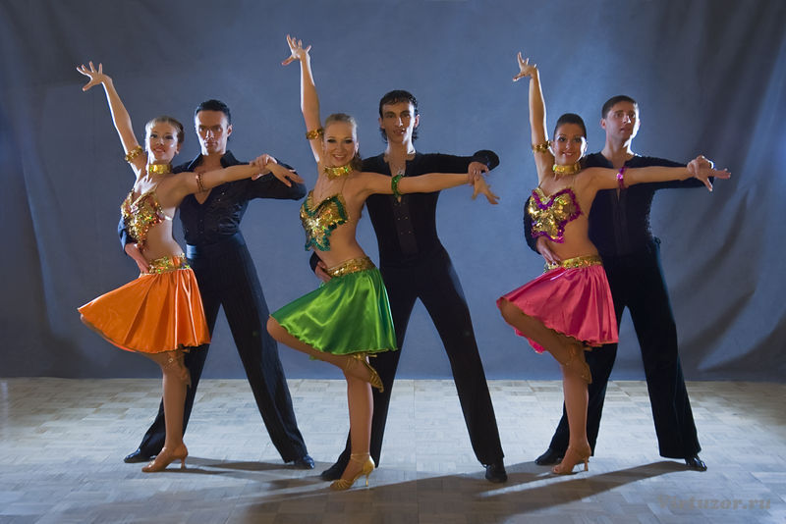
Ча-ча-ча
Ча-ча-ча — парний бальний танець кубинського походження, який входить у програму латиноамериканських танців.

Slide 10
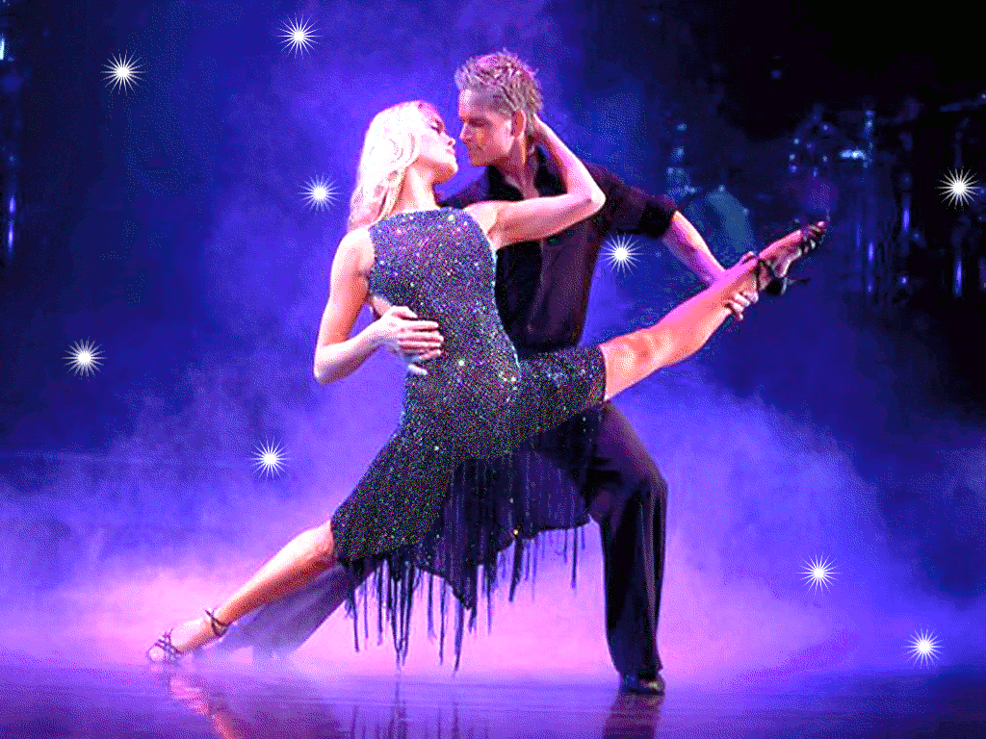
Румба
Румба — парний кубинський танець африканського походження, який входить до латиноамериканської програми сучасних спортивних бальних танців.

Slide 11
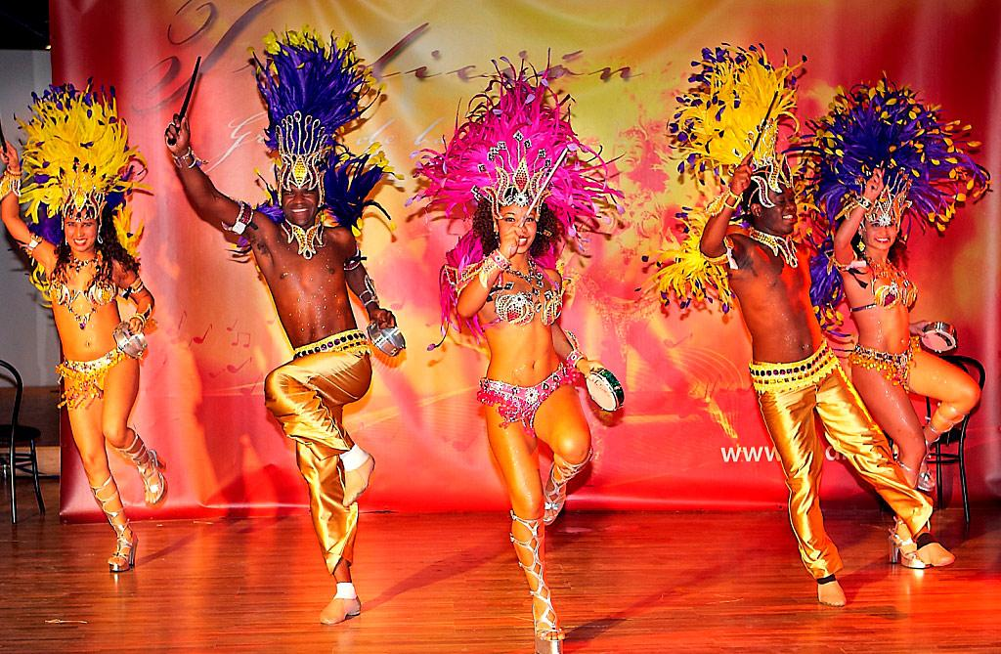
Самба
Самба — жвавий ритмічний танець бразильського походження, що танцюється під музику стилю самба.

